Slide 1

平均数（2）
R·四年级下册

Slide 2

情境导入
下面是第3小组男生队和女生队踢毽比赛的成绩。
男生队
女生队
姓 名 | 踢毽个数
王 明 | 19
刘 琦 | 17
李 朋 | 16
谢 磊 | 20
姓 名 | 踢毽个数
林 雪 | 17
王 薇 | 21
张小雅 | 20
杨 欣 | 18
哪个队的成绩更好？

Slide 3

还可以用平均数来比较。
算出哪个队踢毽个数多。
男生队：
19+17+16+20=72（个）
男生队的平均数是：
72÷4=18（个）
女生队：
17+21+20+18=76（个）
女生队的平均数是：
76÷4=19（个）
72＜76
18＜19
女生队获胜
女生队获胜

Slide 4

探究新知
下面是第4小组男生队和女生队踢毽比赛的成绩。
男生队
女生队
姓 名 | 踢毽个数
王小飞 | 19
刘 东 | 15
李 雷 | 16
谢明明 | 20
孙 奇 | 15
姓 名 | 踢毽个数
杨 羽 | 18
曾诗涵 | 20
李 玲 | 19
张 倩 | 19
哪个队的成绩更好？

Slide 5
男生队成绩好!
这样比较不公平，因为两队的人数不一样啊！
男生：19+15+16+20+15=85(个)
女生：18+20+19+19=76(个)
×
85＞76
想 一 想
那该怎么比较呢？

Slide 6
想 一 想
那该怎么比较呢？
用每队的平均数比较。
对！在人数不等的情况下，用平均数表示各队的成绩更好。

Slide 7
算一算，女生队平均每人踢了多少个？
女生队
(18+20+19+19)÷4
=76÷4
=19(个)
姓 名 | 踢毽个数
杨 羽 | 18
曾诗涵 | 20
李 玲 | 19
张 倩 | 19

Slide 8
估一估，男生队平均每人踢了多少个？
男生队
姓 名 | 踢毽个数
王小飞 | 19
刘 东 | 15
李 雷 | 16
谢明明 | 20
孙 奇 | 15
平均数在15和20之间

Slide 9
估一估，男生队平均每人踢了多少个？
男生队
(19+15+16+20+15)÷5
=85÷5
=17(个)
姓 名 | 踢毽个数
王小飞 | 19
刘 东 | 15
李 雷 | 16
谢明明 | 20
孙 奇 | 15

Slide 10
因为19>17，所以女生队的成绩更好。

Slide 11
平均数的意义
平均数能较好地反映一组数据本身的总体情况，表示统计对象的一般水平，也可以作为不同组数据比较的一个指标。

Slide 12
巩固练习
1.下面的说法正确吗？正确的画“√”，错误的画“×”。
（1）王悦5次跳远的总成绩是10m，她每次跳远的成绩肯定都是2m。 （ ）
（2）某小学排球队队员的平均身高是160cm，有的队员身高可能超过160cm，有的队员身高可能不到160cm。 （ ）
【选自教材P89，“练习二十二”第3题】
×
√

Slide 13
1.下面的说法正确吗？正确的画“√”，错误的画“×”。
（3）小东所在小组同学的平均体重是36kg，小刚所在小组同学的平均体重是34kg，小东一定比小刚重。 （ ）
【选自教材P89，“练习二十二”第3题】
×

Slide 14
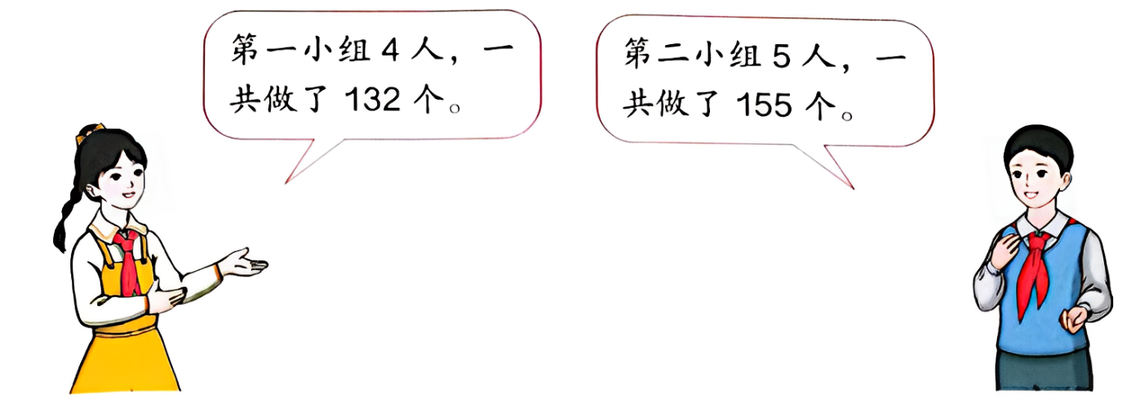
【选自教材P90，“练习二十二”第4题】
2. 两个小组做仰卧起坐。
哪个小组的成绩好些？
第一小组：132÷4=33（个）
第二小组：155÷5=31（个）
因为33＞31，所以第一小组的成绩好。

Slide 15
3.某小组6名同学的身高和体重情况如下表。
姓 名 | 刘 华 | 李 明 | 高 风 | 陈 莉 | 王 兵 | 张 丽
身高∕cm | 139 | 140 | 135 | 138 | 139 | 137
体重∕kg | 34 | 38 | 35 | 34 | 36 | 33
请你算出这些同学的平均身高和平均体重各是多少。
【选自教材P90，“练习二十二”第5题】

Slide 16
姓 名 | 刘 华 | 李 明 | 高 风 | 陈 莉 | 王 兵 | 张 丽
身高∕cm | 139 | 140 | 135 | 138 | 139 | 137
体重∕kg | 34 | 38 | 35 | 34 | 36 | 33
（139＋140＋135＋138＋139＋137）÷6
＝828÷6
＝138（cm）
答：他们的平均身高是138cm。

Slide 17
姓 名 | 刘 华 | 李 明 | 高 风 | 陈 莉 | 王 兵 | 张 丽
身高∕cm | 139 | 140 | 135 | 138 | 139 | 137
体重∕kg | 34 | 38 | 35 | 34 | 36 | 33
（34+38+35+34+36+33）÷6
＝210÷6
＝35（kg）
答：他们的平均体重是35kg。

Slide 18
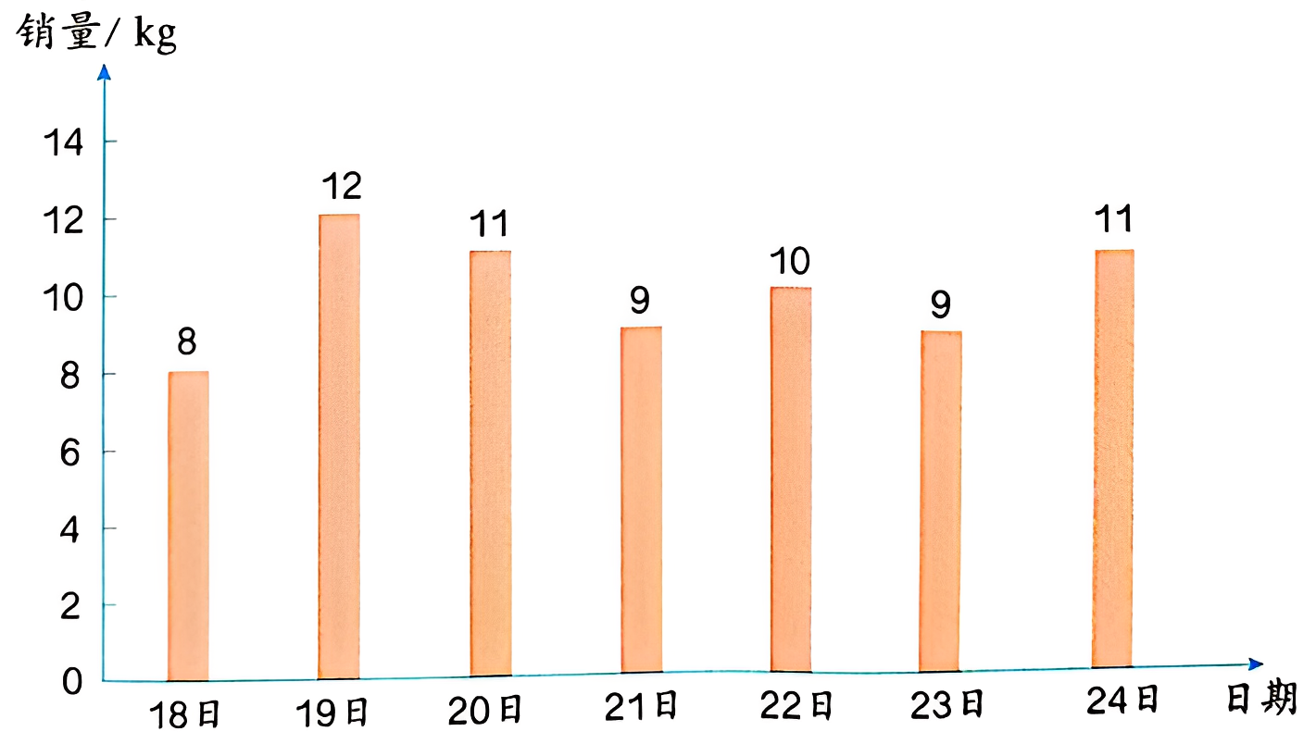
4. 某水果店的草莓最近7天的销售情况如下图。
【选自教材P90，“练习二十二”第6题】

Slide 19

（1）平均每天销售草莓多少千克?
（8+12+11+9+10+9+11）÷7=10（千克）

Slide 20
（2）如果你是水果店的进货员，你准备为25日进多少千克草莓?说说你的想法。
可以进10千克草莓。

Slide 21
归纳总结
平均数是一组数据的代表数值。
平均数能反映一组数据的总体情况，但不能代表每个个体的实际情况。
在一组不同的数中，平均数比最大的数要小一些，比最小的数要大一些。

Slide 22
课堂小结
同学们，今天的数学课你们有哪些收获呢？

Slide 23
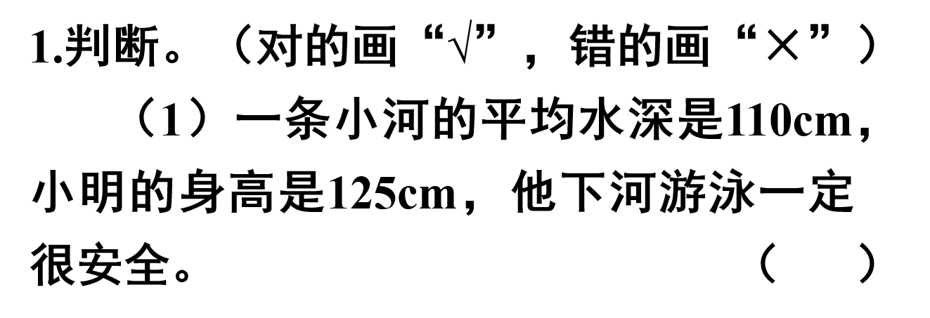

▶备选练习
选自“状元成才路”系列丛书《状元作业本》

Slide 24
（2）学校篮球队队员的平均身高是160cm，小刚是学校篮球队队员，他的身高可能是161cm。 （ ）
（3）小丽4天共看了16页课外书，她每天一定看了4页。 （ ）
√
×
选自“状元成才路”系列丛书《状元作业本》

Slide 25
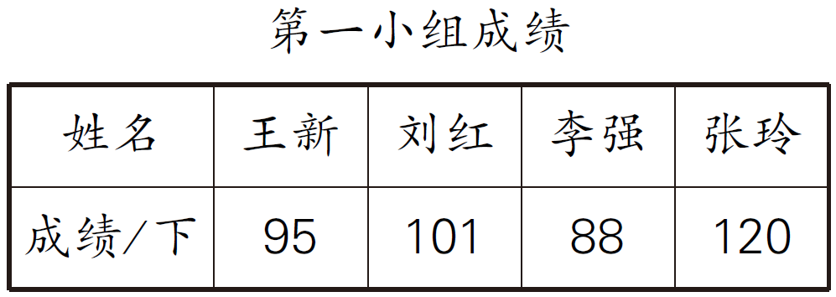
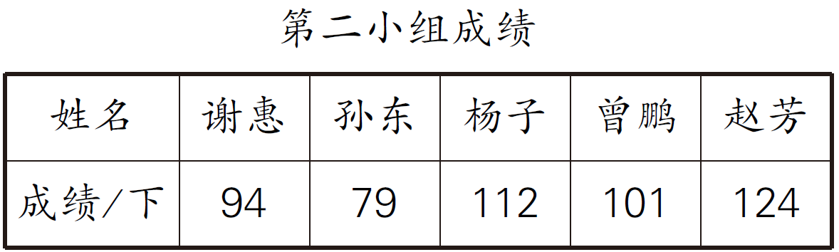
2.两个小组比赛跳绳，哪一小组的成绩好一些？
（95+101+88+120）÷4=101（下）
（94+79+112+101+124）÷5=102（下）
101＜102，第二小组的成绩好一些。
选自“状元成才路”系列丛书《状元作业本》

Slide 26
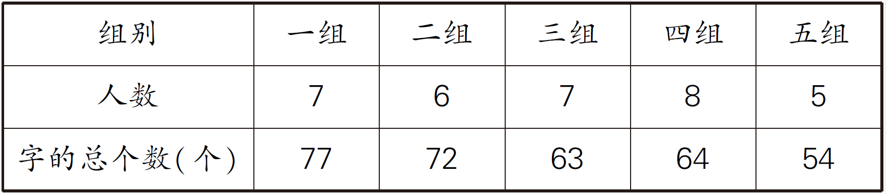
3.下面是四（2）班同学练习写毛笔字的情况统计表。
（1）平均每组写了多少个字？
（77+72+63+64+54）÷5=330÷5=66（个）
选自“状元成才路”系列丛书《状元作业本》

Slide 27
3.下面是四（2）班同学练习写毛笔字的情况统计表。
（2）平均每人写了多少个字？
（77+72+63+64+54）÷（7+6+7+8+5）=330÷33=10（个）
选自“状元成才路”系列丛书《状元作业本》

